Slide 1
Grupo LUCK (Let Us CooK)
Análisis de aplicación vulnerable
Desarrollo seguro de aplicaciones
Curso 2025
UNLP

Slide 2
Diseño intencionalmente vulnerable
• La aplicación fue diseñada para ser explotada en etapas.
• Cada sección revela información clave para la siguiente.
• Secciones:
1. XSS
2. Encriptación
3. SQL Injection

Slide 3
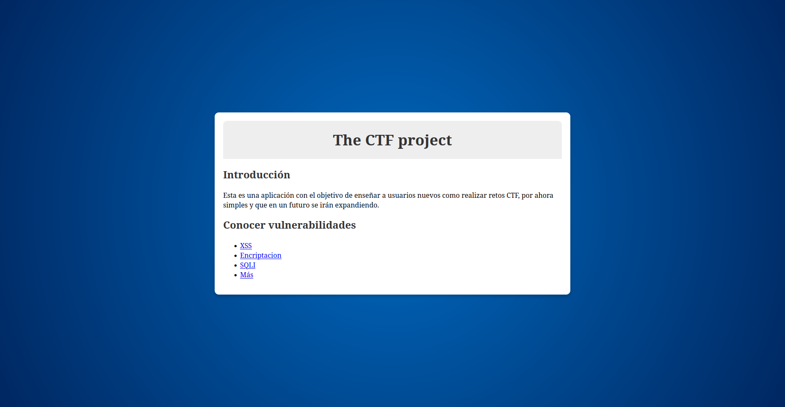

Slide 4
Etapa XSS
• Vulnerabilidad en el buscador: permite inyección de JavaScript.
• Se puede robar informacion sensible.
• Se pueden realizar acciones en nombre del usuario sin su consentimiento.
• Afecta a los usuarios de la aplicacion.

Slide 5
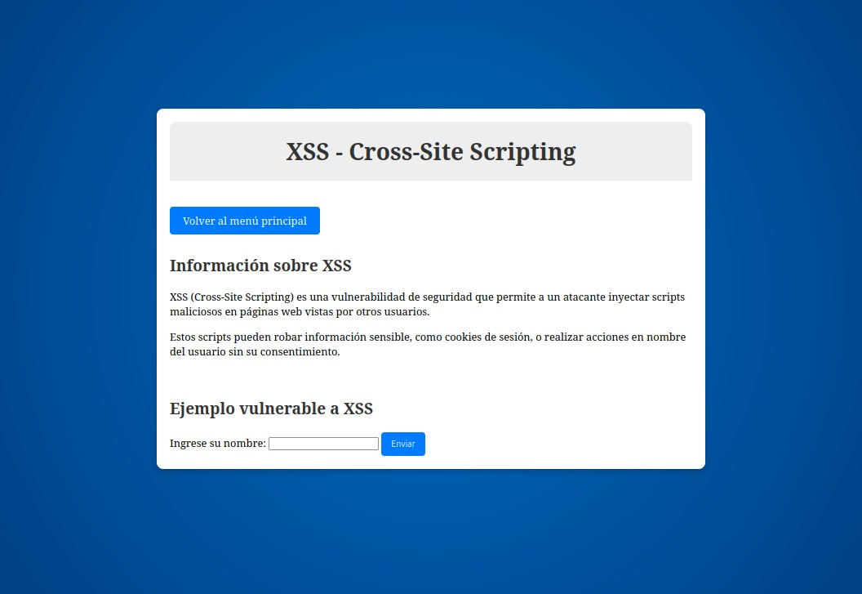

Slide 6
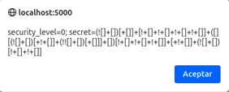
• Payload usado: <script>alert(document.cookie)</script>
• Se accede a la cookie secret, que contiene la contraseña del admin.
• Contraseña en JSFuck:
(![]+[])[+[]]+[!+[]+!+[]+!+[]+!+[]]+([][(![]+[])[+!+[]]+(!![]+[])[+[]]]+[])[!+[]+!+[]+!+[]]+[+!+[]]+(![]+[])[!+[]+!+[]]
• Contraseña decodificada: f4c1l

Slide 7
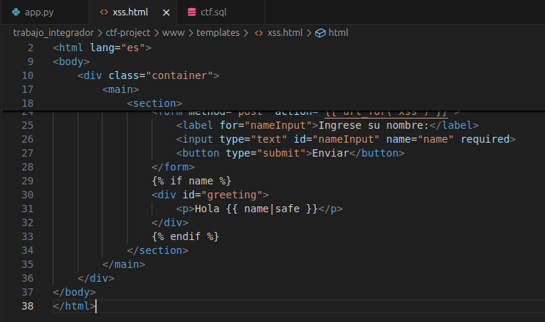
• El |safe ubicado en la impresión del parámetro name vuelve a la pagina vulnerable a xss.
• Eliminandolo la aplicación deja de ser vulnerable.

Slide 8
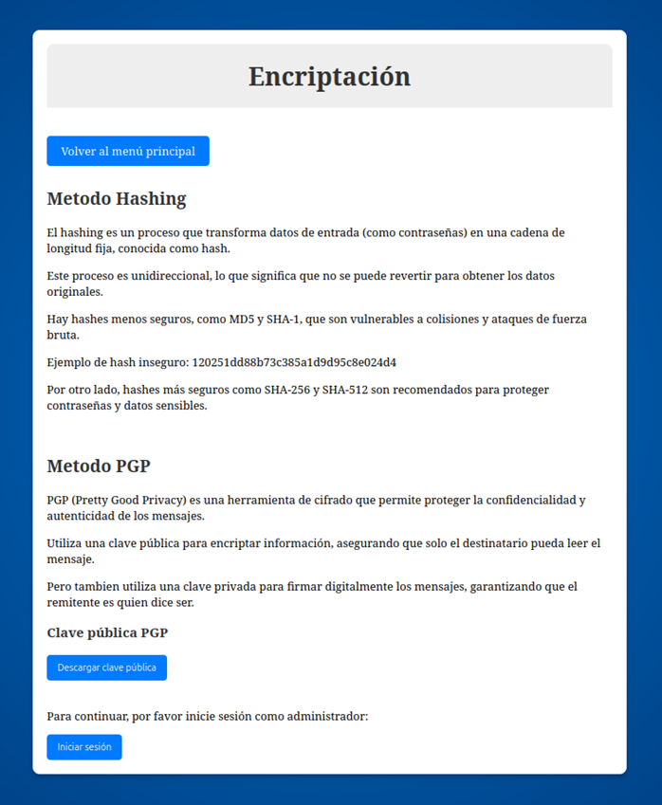
Etapa Encriptación
• Se presenta un hash débil:
• Hash MD5 de la palabra “Estadística”: 120251dd88b73c385a1d9d95c8e024d4
• La flag está en la materia: Estadística.
• Se inicia sesión como admin con la contraseña decodificada en la sección XSS.
• Se descarga una clave privada PGP necesaria para el final.

Slide 9
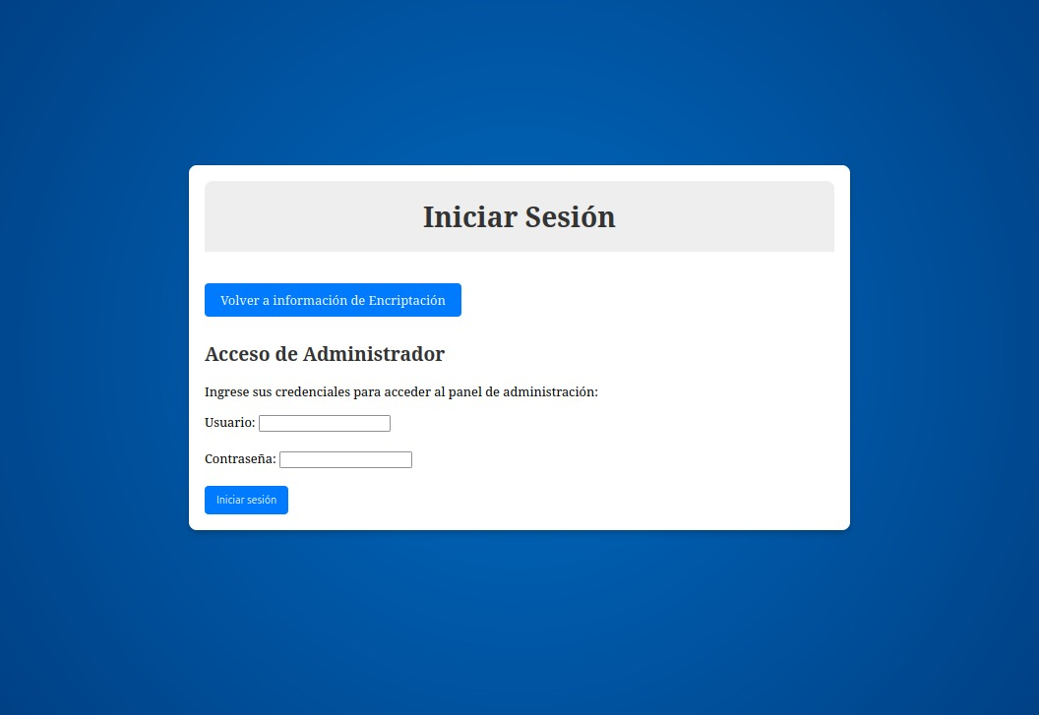

Slide 10
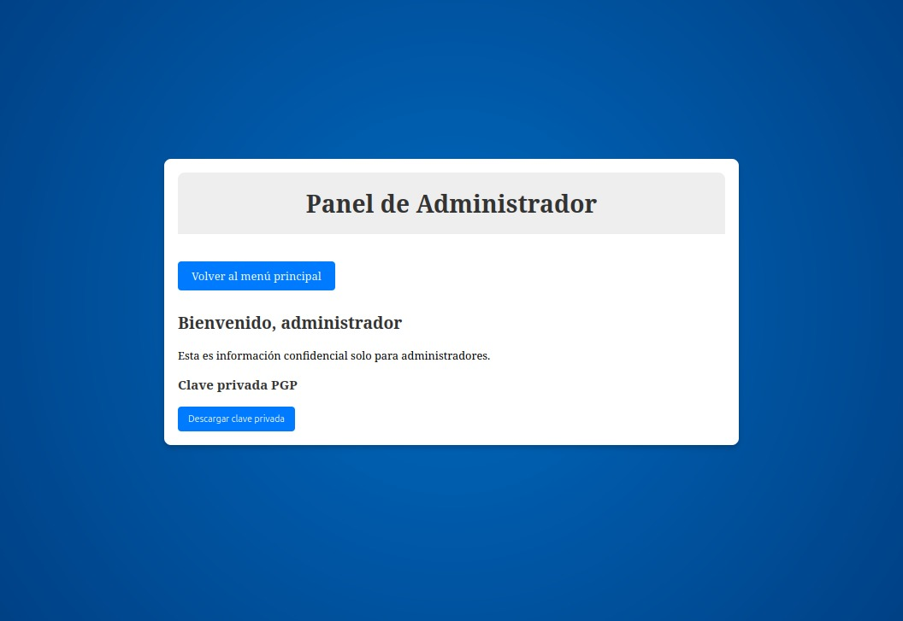

Slide 11
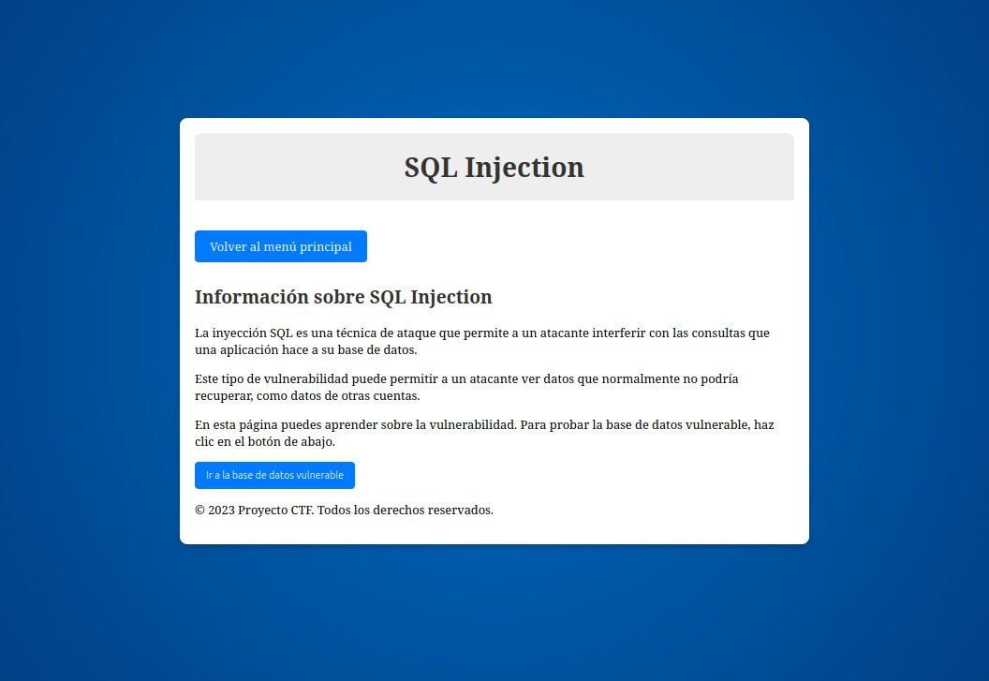

Slide 12
Etapa SQLi
• Vulnerabilidad en el parámetro 'search'.
• Se usa sqlmap para explotar:
sqlmap -u "http://localhost:5000/sqli/database?search=1" -D ctf -T subjects --dump
• Se accede a la tabla 'subjects'.
• En la entrada 'Estadística' hay un mensaje cifrado en la columna 'secret'.

Slide 13
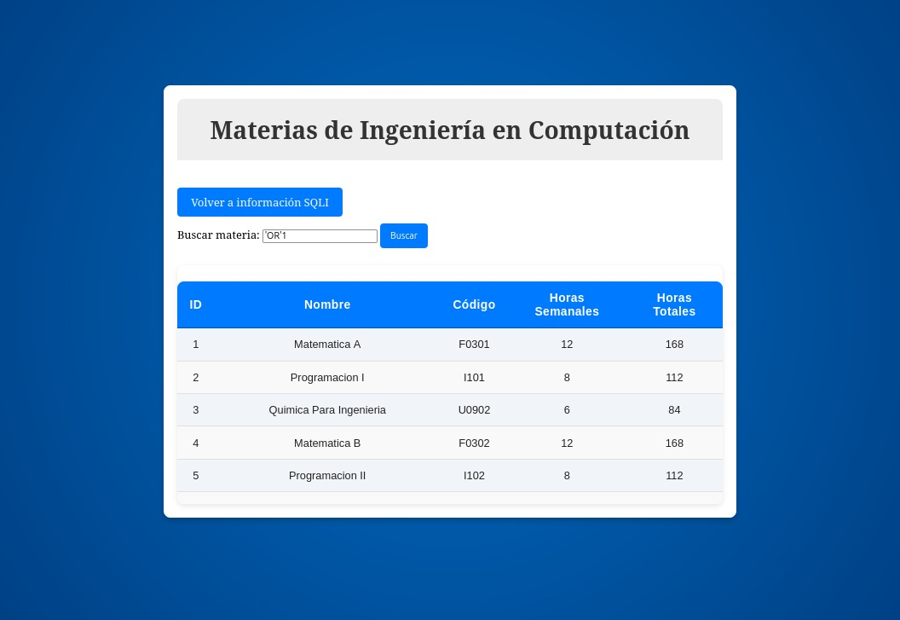

Slide 14
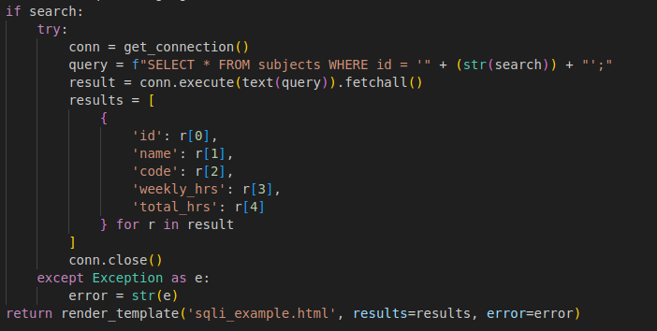
• La consulta es inyectable dado que el parametro se concatena al resto de la consulta como una query

Slide 15
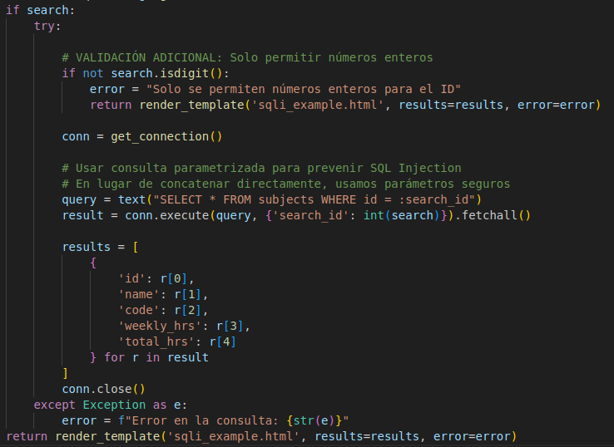
• Se usa una consulta parametrizada para evitar consultas inyectadas

Slide 16
Desencriptado final y obtención de la flag
• El mensaje está cifrado con PGP.
• Se usa CyberChef con la clave privada para desencriptarlo.
• Se reemplazan '\\n' por saltos reales para que funcione.
• Flag final: flag{w3_c0okEd}

